Slide 1
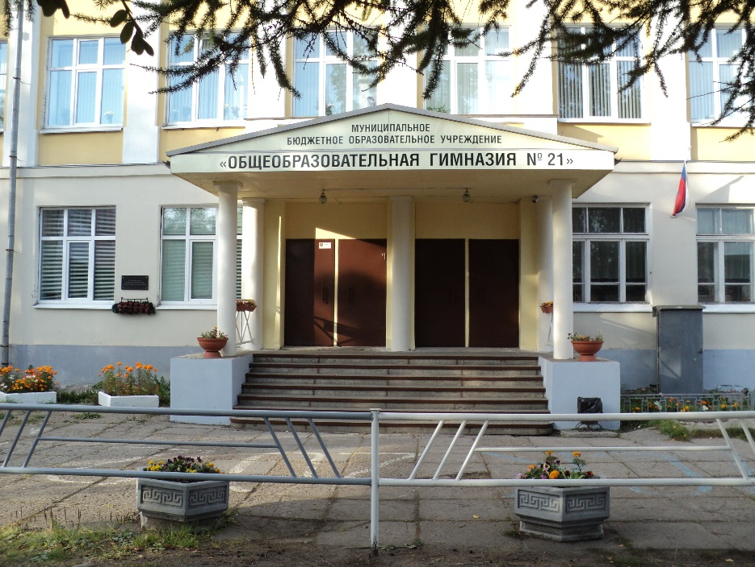
Муниципальное бюджетное общеобразовательное учреждение
муниципального образования "Город Архангельск"
"Гимназия № 21"
МБОУ Гимназия № 21 - опорное учреждение
системы образования муниципального образования
«Город Архангельск» по реализации проекта
«Методическое сопровождение педагогов образовательных организаций г. Архангельска по освоению технологии эвристического обучения как средства формирования творческого интеллектуального мышления младшего школьника»
(для учителей начальных классов)
2017-2019 годы

Slide 2
Муниципальное бюджетное общеобразовательное учреждение
муниципального образования "Город Архангельск"
"Гимназия № 21"
Актуальность проекта
совершенствование учительского корпуса: компетентные учителя – гарантия будущего развития школы
владение универсальными способами познания и освоения мира –новый стиль мышления
создание условий к непрерывному повышению квалификации и творческой активности учителей начальных классов
организация сетевого взаимодействия

Slide 3
Муниципальное бюджетное общеобразовательное учреждение
муниципального образования "Город Архангельск"
"Гимназия № 21"
Фактор успеха:
Учет индивидуальных
профессиональных особенностей каждого учителя начальных классов - участника проекта.

Slide 4
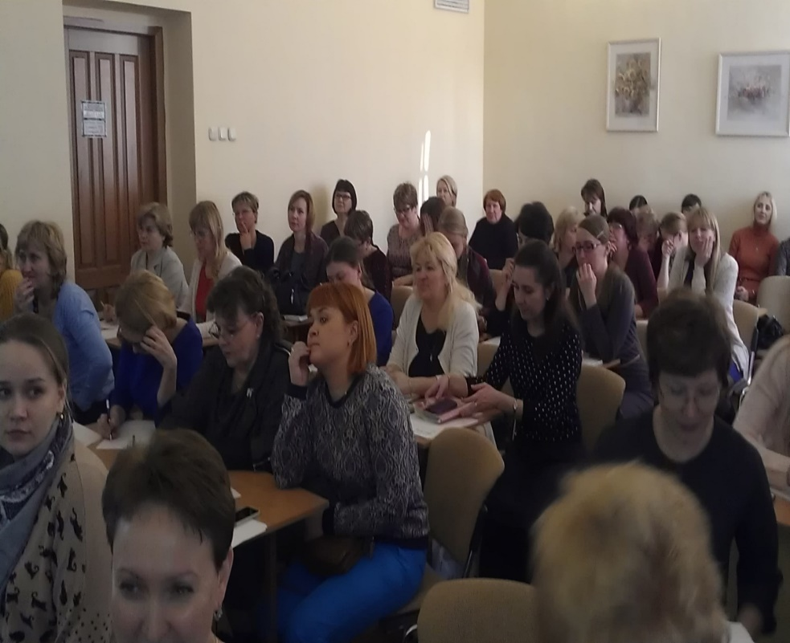
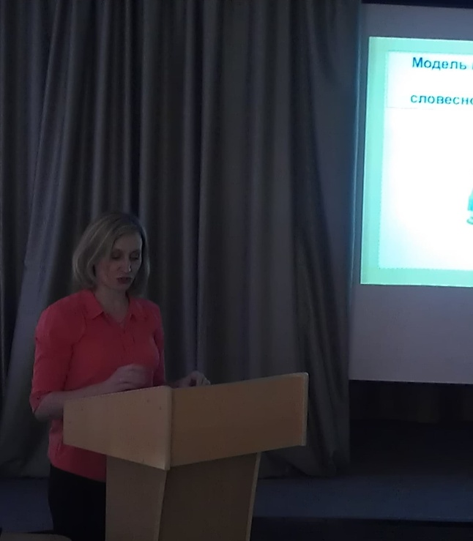
Презентация проекта «Особенности использования эвристической технологии в образовательном процессе» 15.11.1917 года -33 участника
Муниципальное бюджетное общеобразовательное учреждение
муниципального образования "Город Архангельск"
"Гимназия № 21"

Slide 5
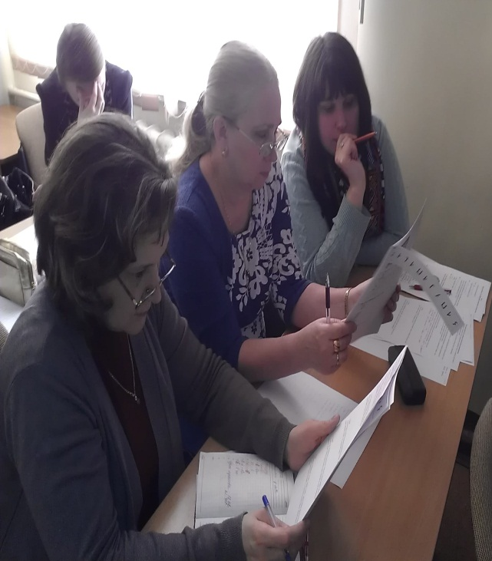
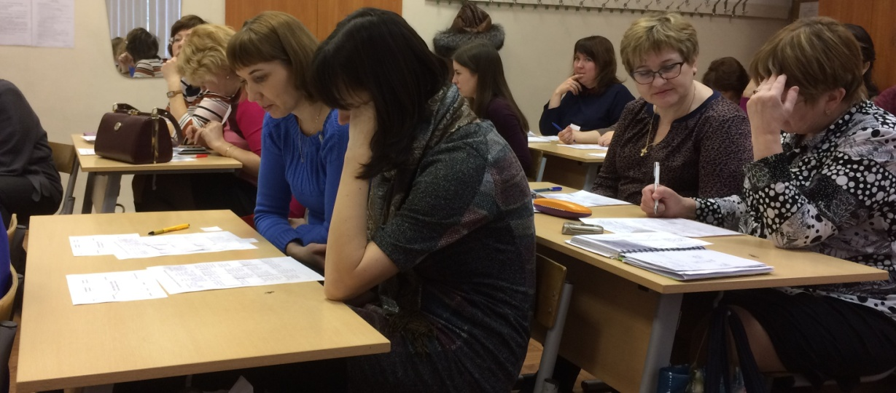
Муниципальное бюджетное общеобразовательное учреждение
муниципального образования "Город Архангельск"
" Гимназия № 21"
Творческая лаборатория
«Формы и методы эвристического обучения»
15.02.2018 года – 39 участников
Мониторинг -9,9

Slide 6
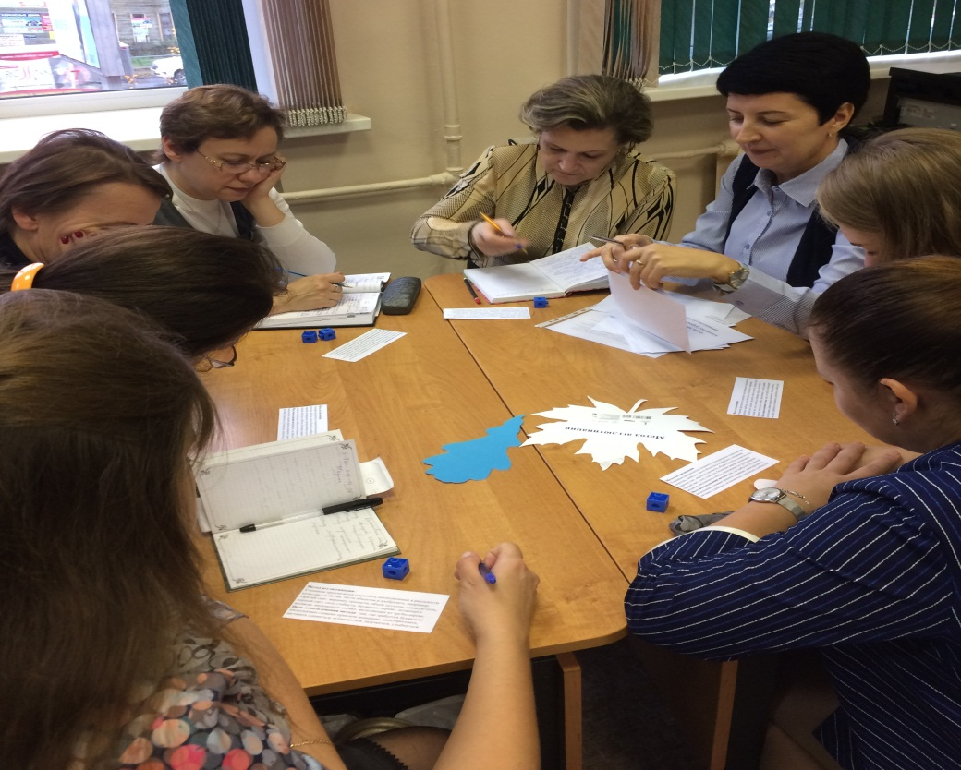
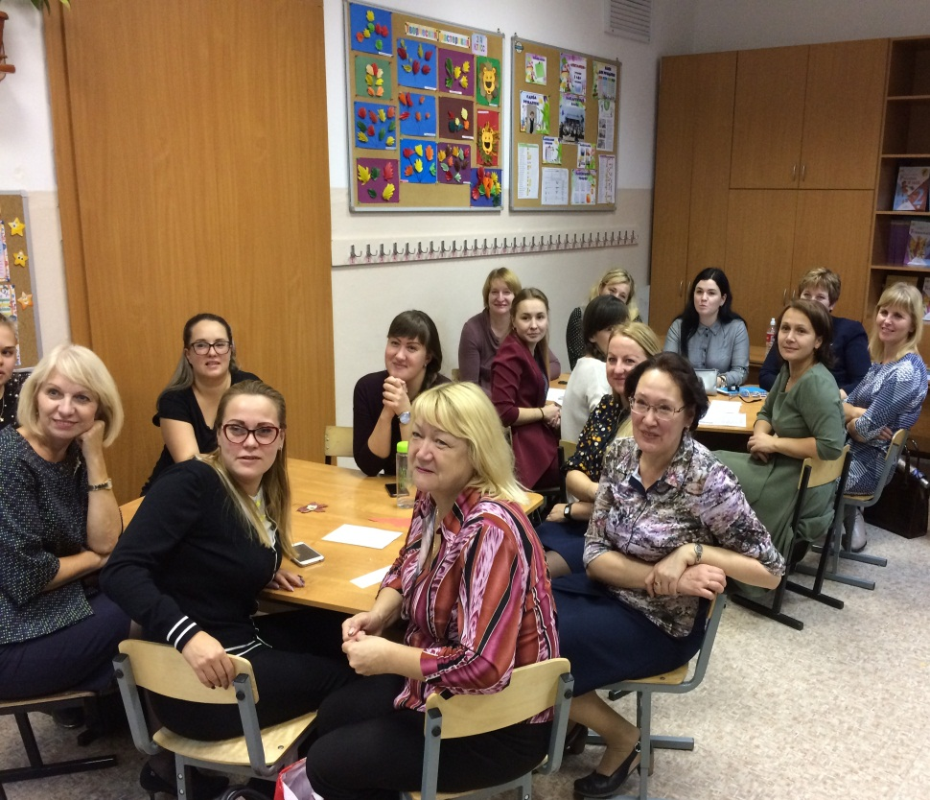
Муниципальное бюджетное общеобразовательное учреждение
муниципального образования "Город Архангельск"
" Гимназия № 21"
Деловая игра
«Эвристика в школе – технология креативного обучения»
16.10.2018 года – 39 участников
Мониторинг -10.00

Slide 7
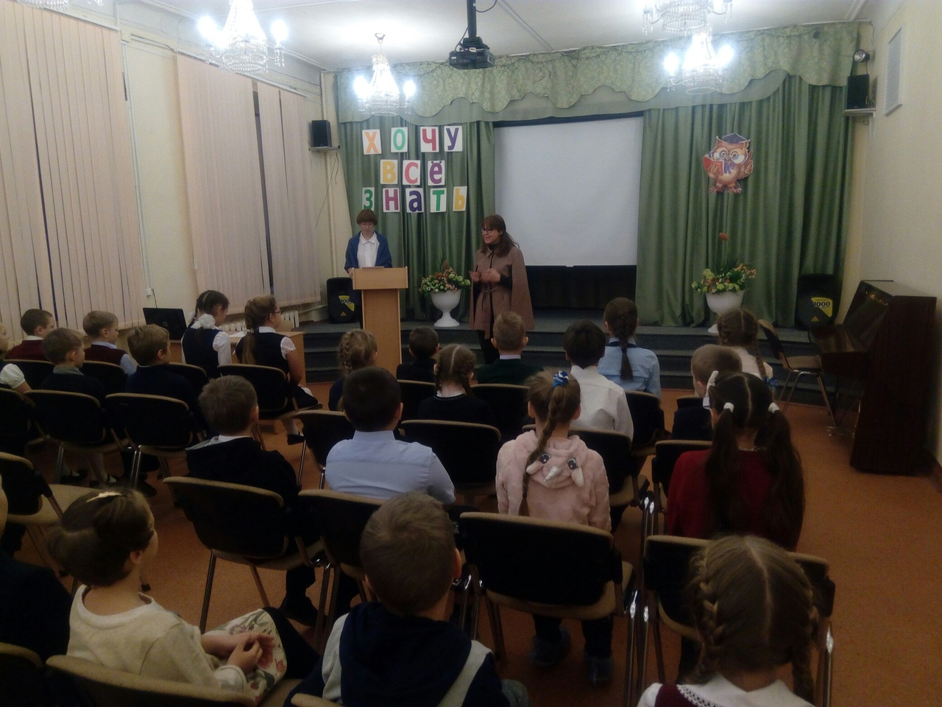
Многопредметный интеллектуальный марафон для учащихся 3-х классов образовательных организаций города – ноябрь 2018, 35 участников
Муниципальное бюджетное общеобразовательное учреждение
муниципального образования "Город Архангельск"
" Гимназия № 21"

Slide 8
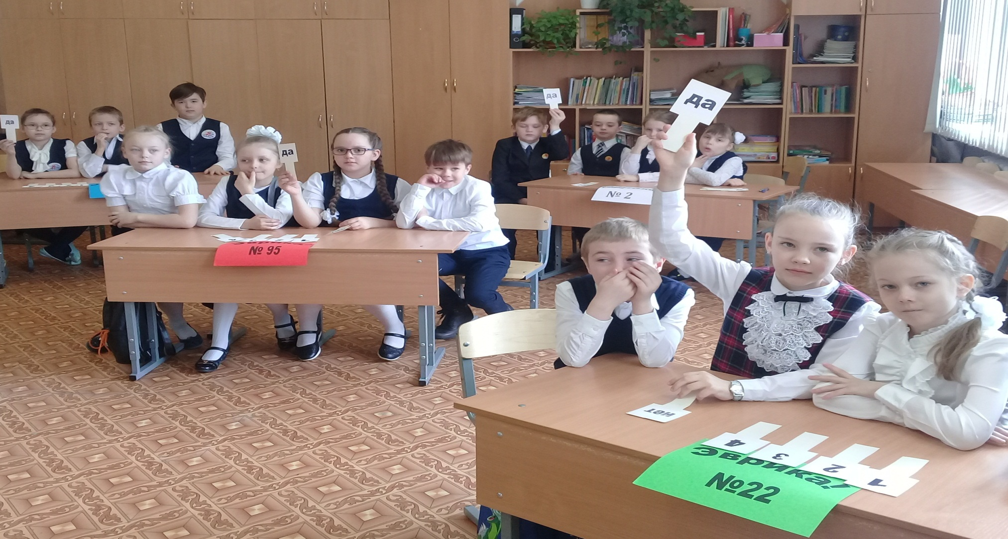
Командная интеллектуальная игра «Эврика» для учащихся 2-х классов образовательных организаций города, апрель 2018 года, 30 команд города, 120 участников
Муниципальное бюджетное общеобразовательное учреждение
муниципального образования "Город Архангельск"
"Гимназия № 21"

Slide 9
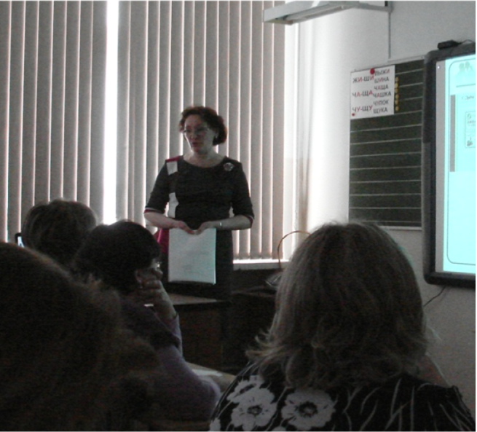
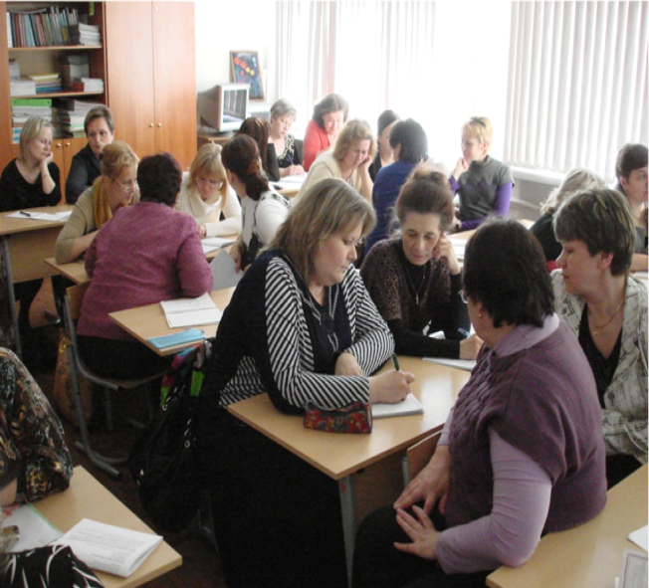
Конференция – панорама успешных практик « Урок в начальной школе в логике системно-деятельностного подхода» 19.09.2018 года
Муниципальное бюджетное общеобразовательное учреждение
муниципального образования "Город Архангельск"
"Гимназия № 21"

Slide 10
Муниципальное бюджетное общеобразовательное учреждение
муниципального образования "Город Архангельск"
"Гимназия № 21"
Количественные результаты
Форма мероприятия | Количество мероприятий
Презентация проекта | 1
Творческая мастерская | 1
Деловая игра | 1
Семинары- практикумы | 4
Конференция Конкурс для учащихся | 1 4
Всего приняло участие в мероприятиях проекта | Более 38 ОО города Архангельска

Slide 11
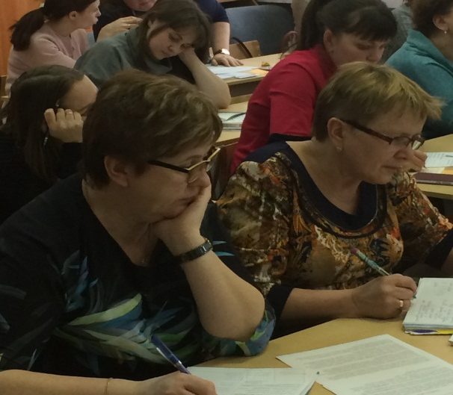
План реализации проекта на 2019 год:
Муниципальное бюджетное общеобразовательное учреждение
муниципального образования "Город Архангельск"
"Гимназия № 21"
Мероприятия для учителей:
Творческая мастерская "Оргдеятельностные методы
эвристического обучения" - 28 февраля 2019 года
(удовлетворенность проведенным мероприятием –
согласно результатам on-line изучения мнения:
45 участников мероприятия- 9,9)
Интеллектуальная игра "Эврика" – для учащихся 2-х классов ОУ города. – 20 апреля 2019 года

Slide 12
Муниципальное бюджетное общеобразовательное учреждение
муниципального образования "Город Архангельск"
"Гимназия № 21"
Спасибо за внимание!

